Slide 1
CF03_VideoClases1_TutorialVideo

Slide 2
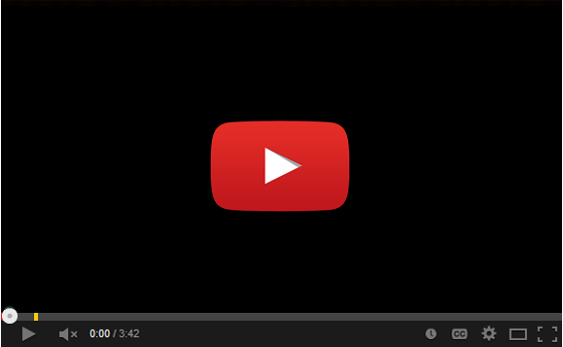

Indicaciones para la producción
Insertar video realizado por la experta, alojado en
Anexo5_VideoClase1_PlanPruebas_CFO3

Slide 3
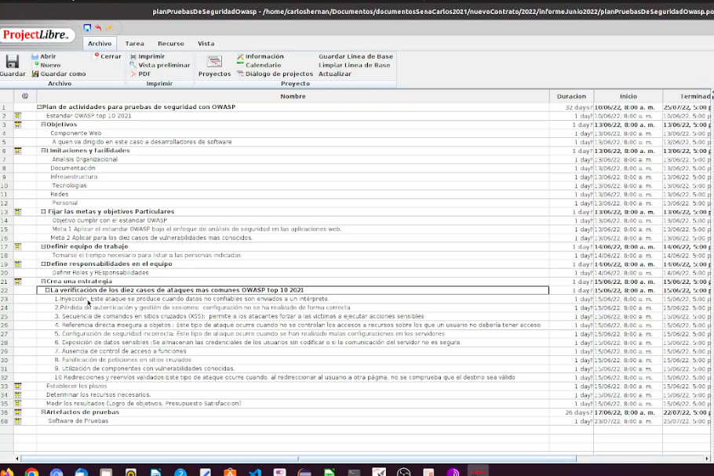
c
Indicaciones para la producción
Insertar video de introducción, realizado por el experto
Audio/ Narración
Referencias del video:
Anexo5_VideoClase1_PlanPruebas_CFO3

